Slide 1





FORTRESS
MLSecOps-платформа для банка

Slide 2


Проблема
«ML приносит деньги — пока не ломается»
Сотни моделей в prod · один сбой = простой скоринга / штраф

Slide 3
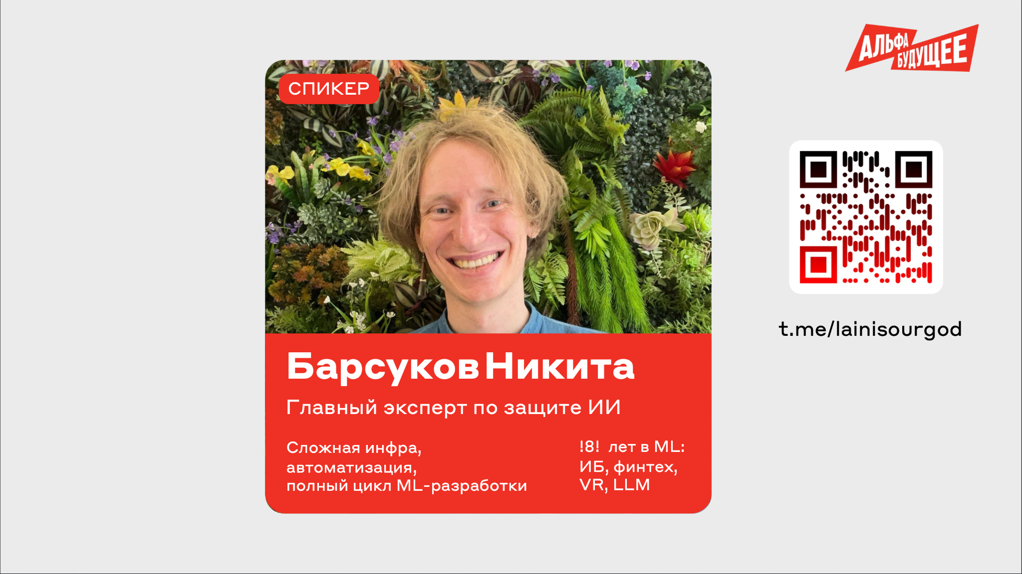
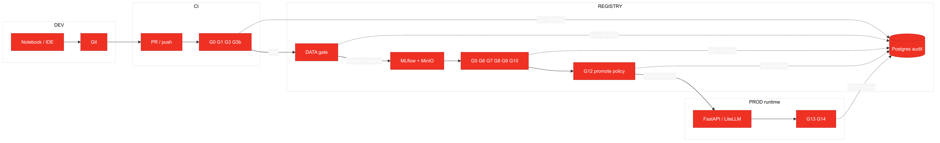

Где возникают угрозы

Slide 4


Контекст
01
02
Критические активы:
данные · модели · код
Сотни ML-моделей
в prod каждый день
03
04
MLSecOps тонет
в рутине проверок
FORTRESS дополняет
MLOps — не заменяет ИБ

Slide 5

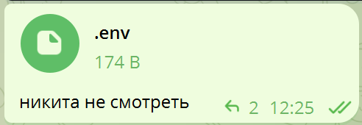
Активы под защитой
01
02
03
Данные
ML-модели
Код · секреты
Данные · PII · 152-ФЗ
Утечки PII
и секретов
Бизнес завязан
на ML-моделях
Предсказуемость
и версии

Slide 6
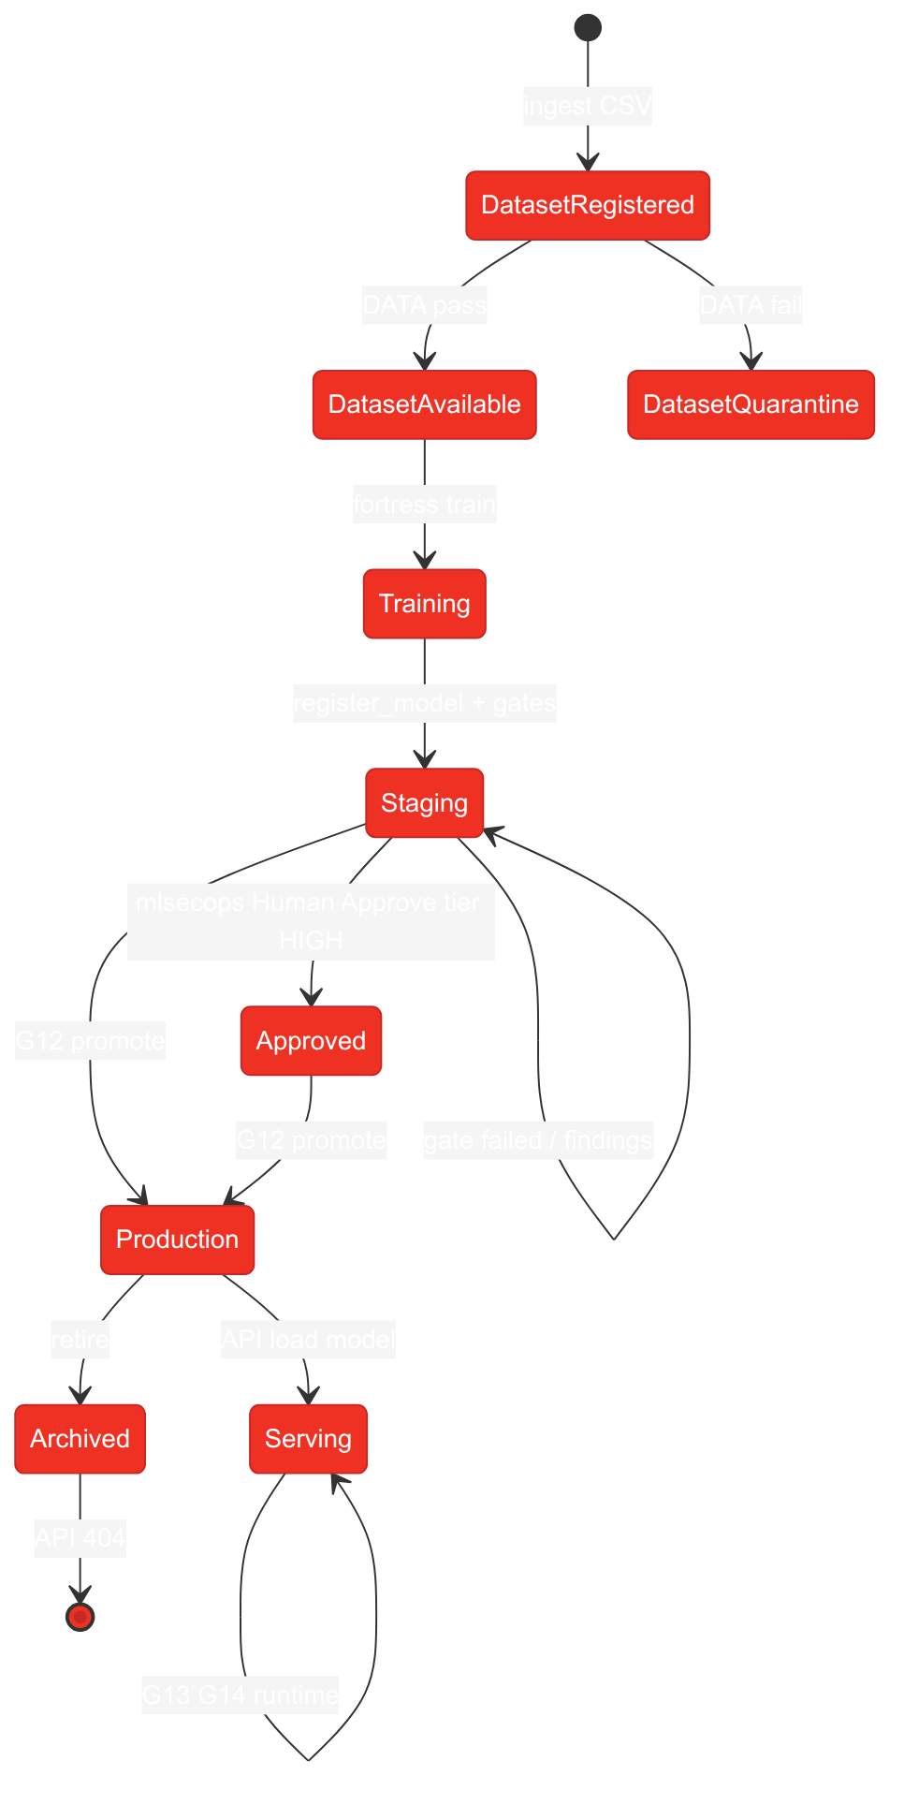



Human Approve
только для external
Жизненный цикл модели
Быстрее
в Production
Меньше инцидентов
в prod
Меньше рутины
MLSecOps
Автопроверки
на каждом этапе
Полный контур:
DEV → CI → Prod

Slide 7
Метрики платформы
G0–G15
3 модели
Human Approve
(исключение)
Findings
Audit chain ✓
CI-ready
Signed
attestation
15 мин vs
2–5 дней review

Slide 8




Онбординг
Регистрация → роль → MLflow SSO
Один логин для UI и MLflow
Основные и рутинные задачи контролируются автоматически

Slide 9



Jupyter — эксперименты
MLflow — реестр
В prod — только модель
из CI pipeline (signed)
Lineage: dataset SHA ↔ git ↔ run_id
Автосинхронизация
attestation → MLflow tags

Slide 10

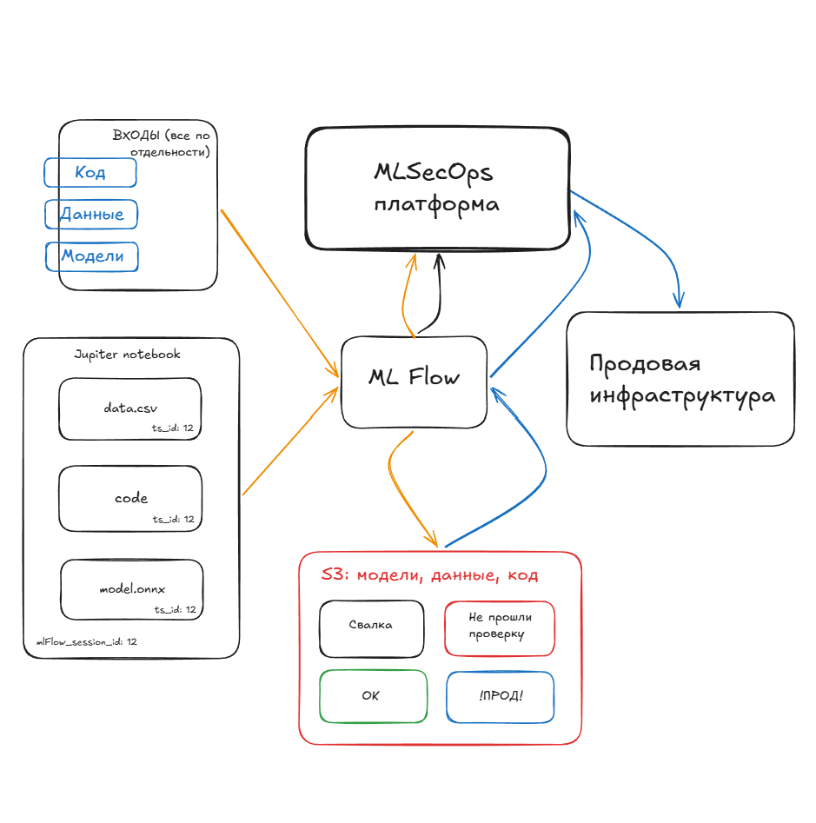


Эксперименты
Единый audit trail
Все активы через контур FORTRESS
(MLflow + gates + audit)
Ручная загрузка
Есть возможность загрузить каждый из активов по отдельности.
Пример: Фронтедер собрал логи и через наш сервис безопасно передал ДСеру с промежуточными проверками
Автопроверки
Версии + SHA

Slide 11
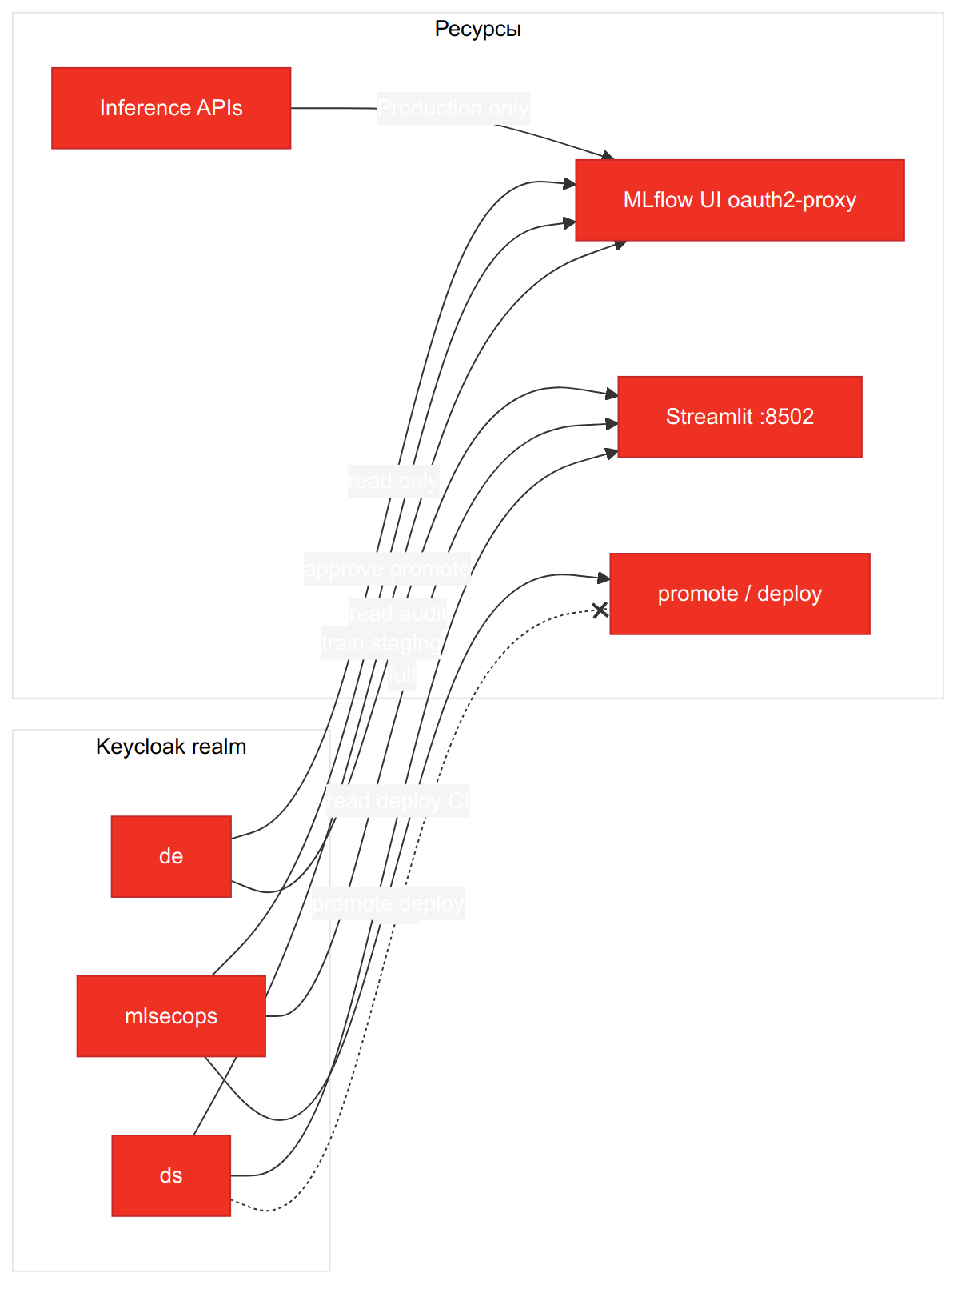



Боли MLSecOps → FORTRESS
01
02
«Где модель?» → единый реестр
«Кто одобрил?» → audit chain
03
04
«Прошла проверка?» → теги security.*
Рутина автоматизирована
Human Approve — исключение

Slide 12
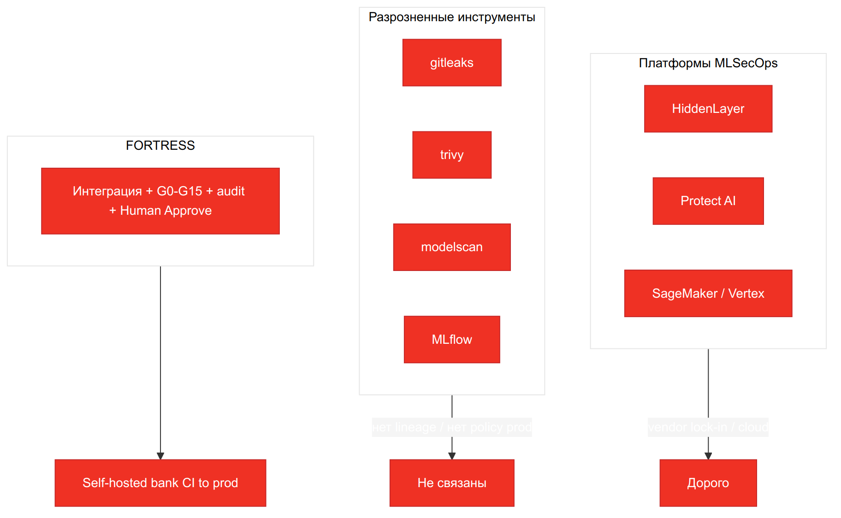

Рынок сегодня
Платформы
(HiddenLayer, Protect AI)
Дорого · vendor lock-in
Разрозненные
инструменты
Облачный MLOps
(SageMaker, Vertex)
gitleaks · trivy · modelscan
не связаны между собой
Нет lineage · нет «можно в prod»

Slide 13













СПИКЕР
СПИКЕР
СПИКЕР
СПИКЕР
СПИКЕР
Николай Гавришок
Александр Кондаков
Екатерина Трюх
база данных, хранилище, авторизация, бэкенд
конвейер проверок, защита api моделей, мониторинг, ui
пайплайн, докер, CI/CD

Slide 14


Команда
Саша
Коля
Слои проверок: Gates, workflows ci/train/deploy
Рантайм и ML: инференс, rate-limit и DLP, мониторинг
Ядро/бэкенд/identity: Gatekeeper API, RBAC, реестр, БД, MLflow за auth-прокси Проработка логики workflow
Катя
DevOps: CI/CD и пайплайн Анализ конкурентов
Архитектура проекта

Slide 15

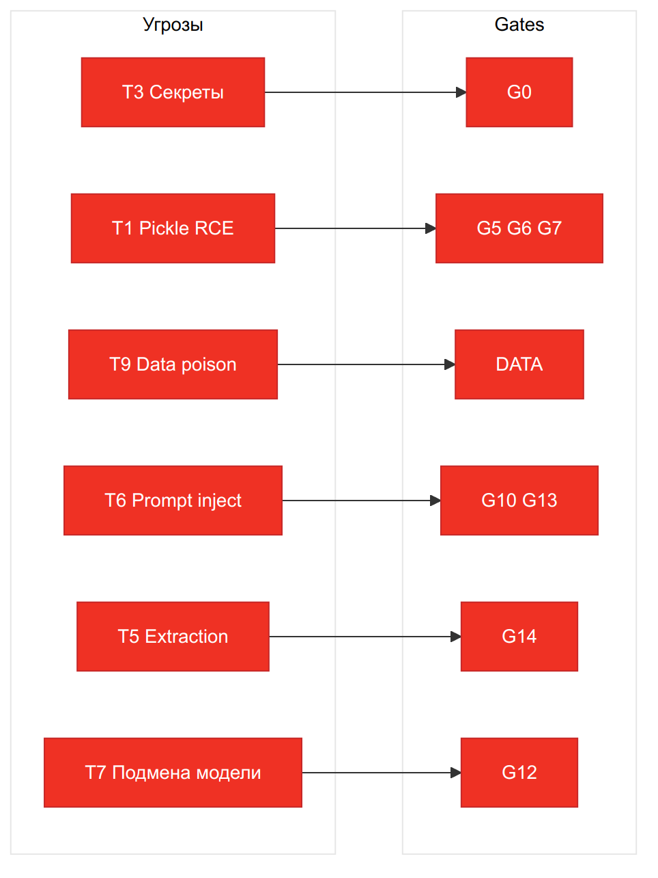

Модель угроз

Slide 16
Основные активы и угрозы
Актив | Поверхность | Уязвимость | Угроза | Последствия | Риск | MITRE | Gate
train.csv | Загрузка датасета | Нет валидации схемы/баланса | Data Poisoning | Искажение скоринга, скрытый бэкдор | Выс | ATLAS AML.T0020 | DATA gate
Веса модели (HF) | Закачка внешней модели | pickle исполняет код при load() | RCE через веса | Захват прод-хоста, кража данных | Выс | ATLAS AML.T0010.003 | G5 modelscan + G6
requirements.txt, код | CI/CD (PR) | Секреты в коде + CVE в либах | Утечка кред / RCE | Компрометация БД, простой | Выс | ATT&CK T1552, T1195.002 | G0 gitleaks + G3 pip-audit
Артефакт перед деплоем | CI/CD, MinIO | Нет проверки целостности | Подмена артефакта | В прод уходит чужая/битая модель | Выс | ATT&CK T1195.002 | G7 SHA-256 + cosign
Прод-API инференса | Публичный эндпоинт | Нет лимита, отдаём точные вероятности | Model Extraction / DoS | Потеря IP, отказ сервиса | Сред | ATLAS AML.T0024, ATT&CK T1499 | G14 rate-limit + DLP

Slide 17
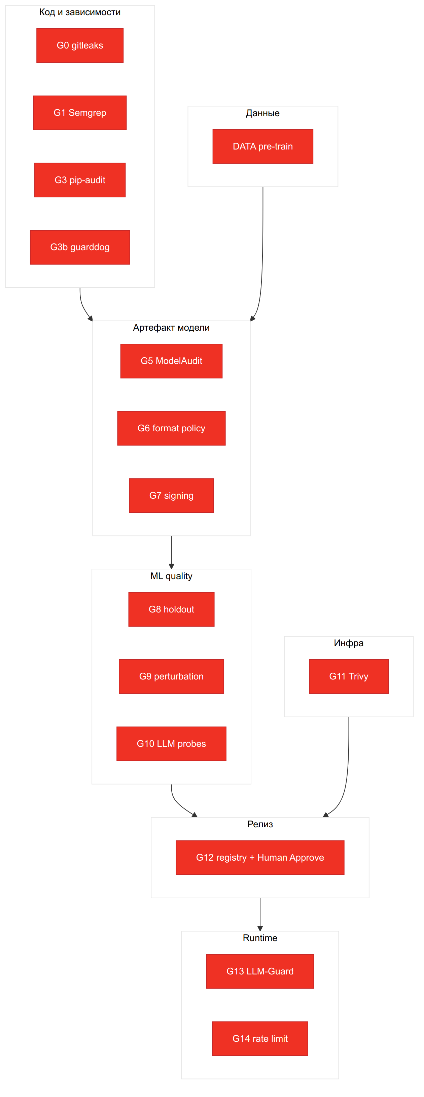
Security Gates — слои (docs/architecture.md §7)
Данные (CSV / Parquet) | Код (Git-репозиторий) | Зависимости (requirements.txt) | Модель (файл весов) | Контейнер (Docker-образ) | Паспорт / lineage (model card) | Проверки (API + трафик) | Прод
Проверки | Читаемость формата · схема колонок · баланс классов (anti-poisoning) · PII (email, карты) · prompt-инъекции в тексте · (план: типы, пропуски, дубликаты) | Секреты в коде · SAST (опасный Python) · CVE в пакетах из requirements.txt | Имена в allow-list typosquatting пиннинг версий доверенный PyPI / HF | Запрещены pickle/pt · разрешены safetensors/onnx · скан весов · SHA-256 vs реестр · cosign-подпись · train↔serve consistency | Критичные CVE в образе · повторная проверка SHA модели перед стартом | Полнота паспорта · Tier (LOW/MED/HIGH) · lineage: датасет ↔ git ↔ SHA модели ↔ run_id · уникальность версии | Drift (PSI) · деградация метрик · подмена модели (хэш в рантайме) · rate limit · валидация входа · лимит тела · без «сырых» logits · DLP в логах
Гейты | G0 + G1 | G2 (stage ci / deploy) | G3 | G4 | G2 (deploy) + G4 | G0 + G5 | G6 + G7
Технологии | pandas · regex (PII, инъекции) · (план: Presidio) | gitleaks · bandit · pip-audit · trivy (только deploy) | Кастомный checker + allow-list · парсер requirements.txt | modelscan · picklescan (fallback) · hashlib SHA-256 · cosign / Sigstore · pytest (consistency) | trivy image · cosign · hashlib | pydantic (core/model_card.py) · G5 registry gate · Postgres UNIQUE | evidently / PSI (план) · hashlib · Redis · FastAPI · Pydantic · regex DLP (план: Presidio)

Slide 18
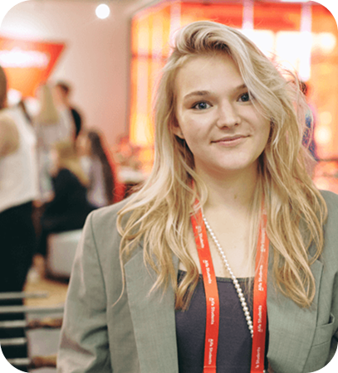



Human Approve
Только для external-моделей и tier HIGH
CI-модель + signed → deploy без ручного шага

Slide 19

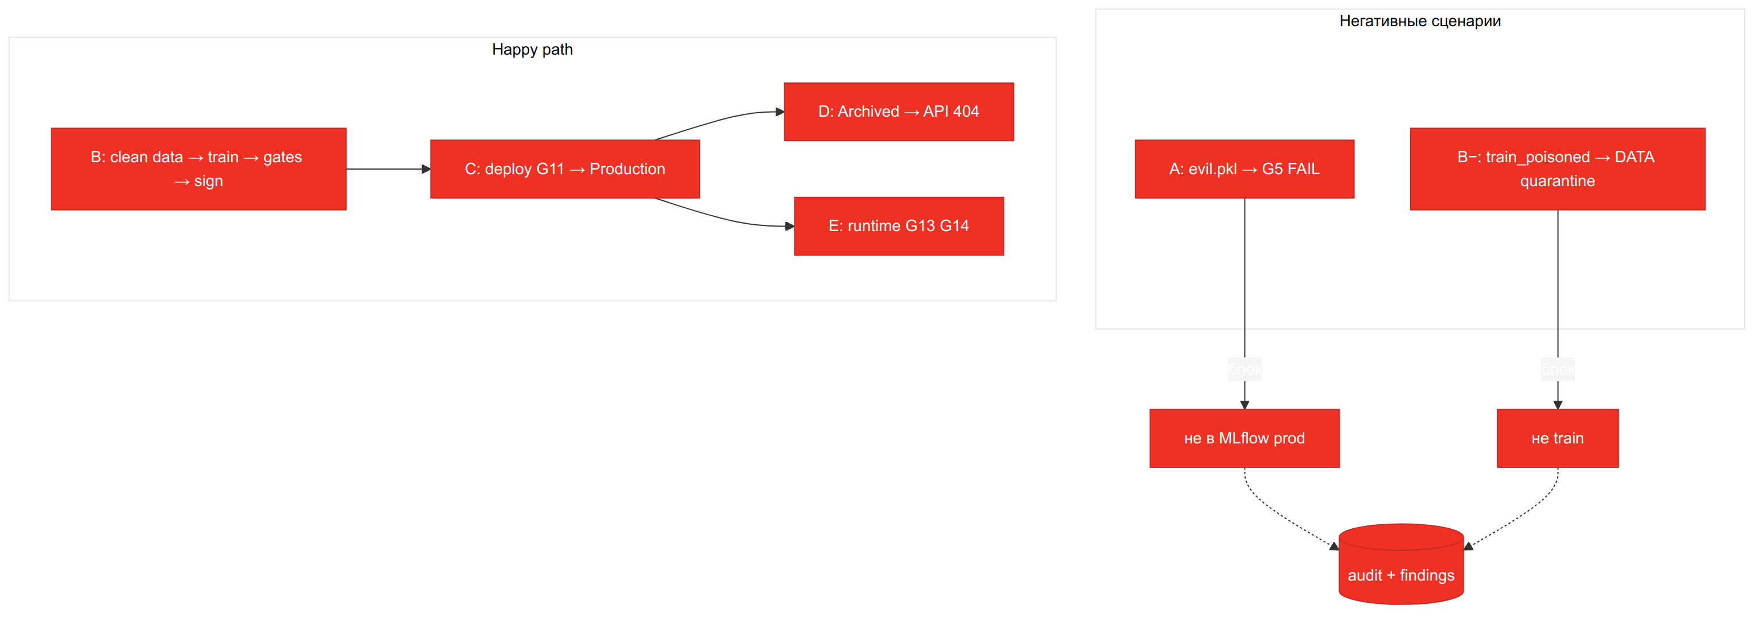

Демо — 3 сценария

Slide 20
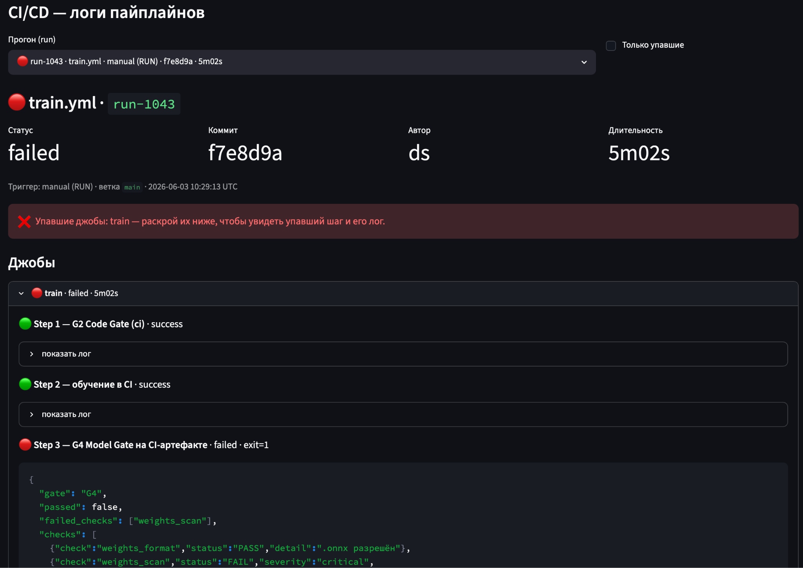
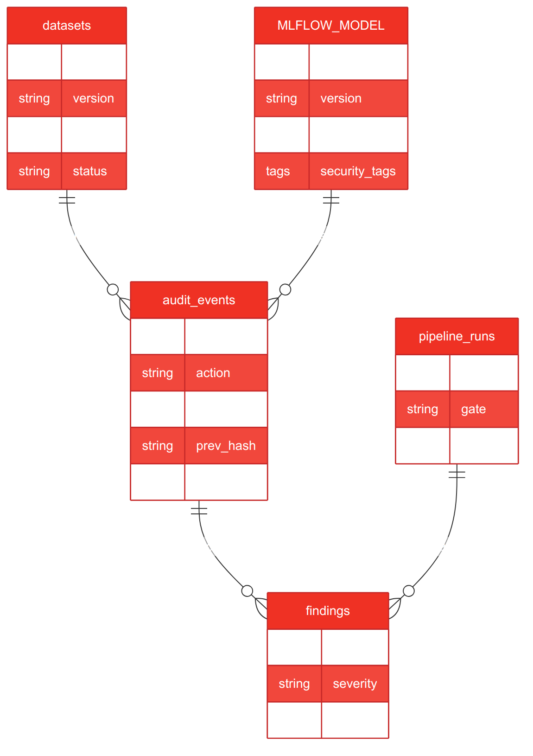
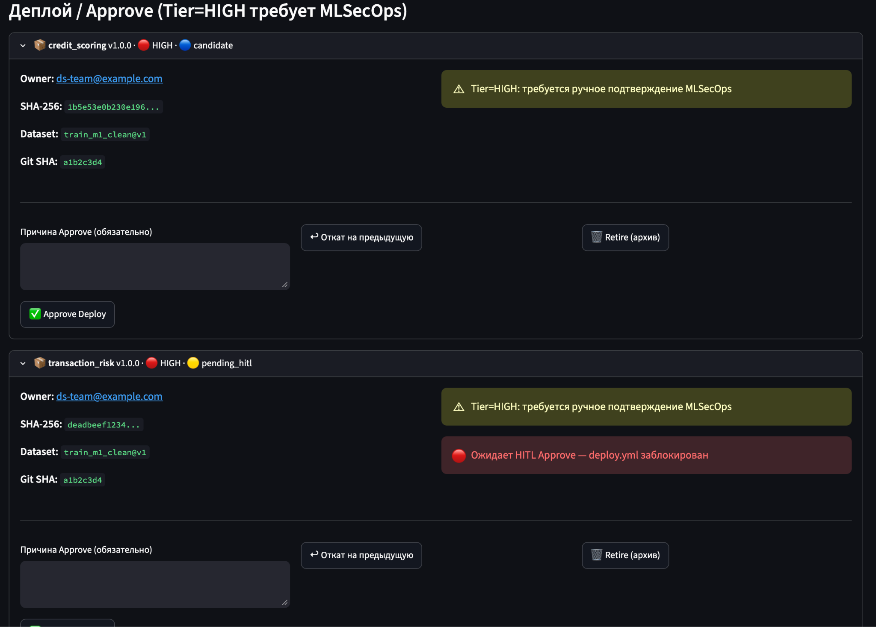
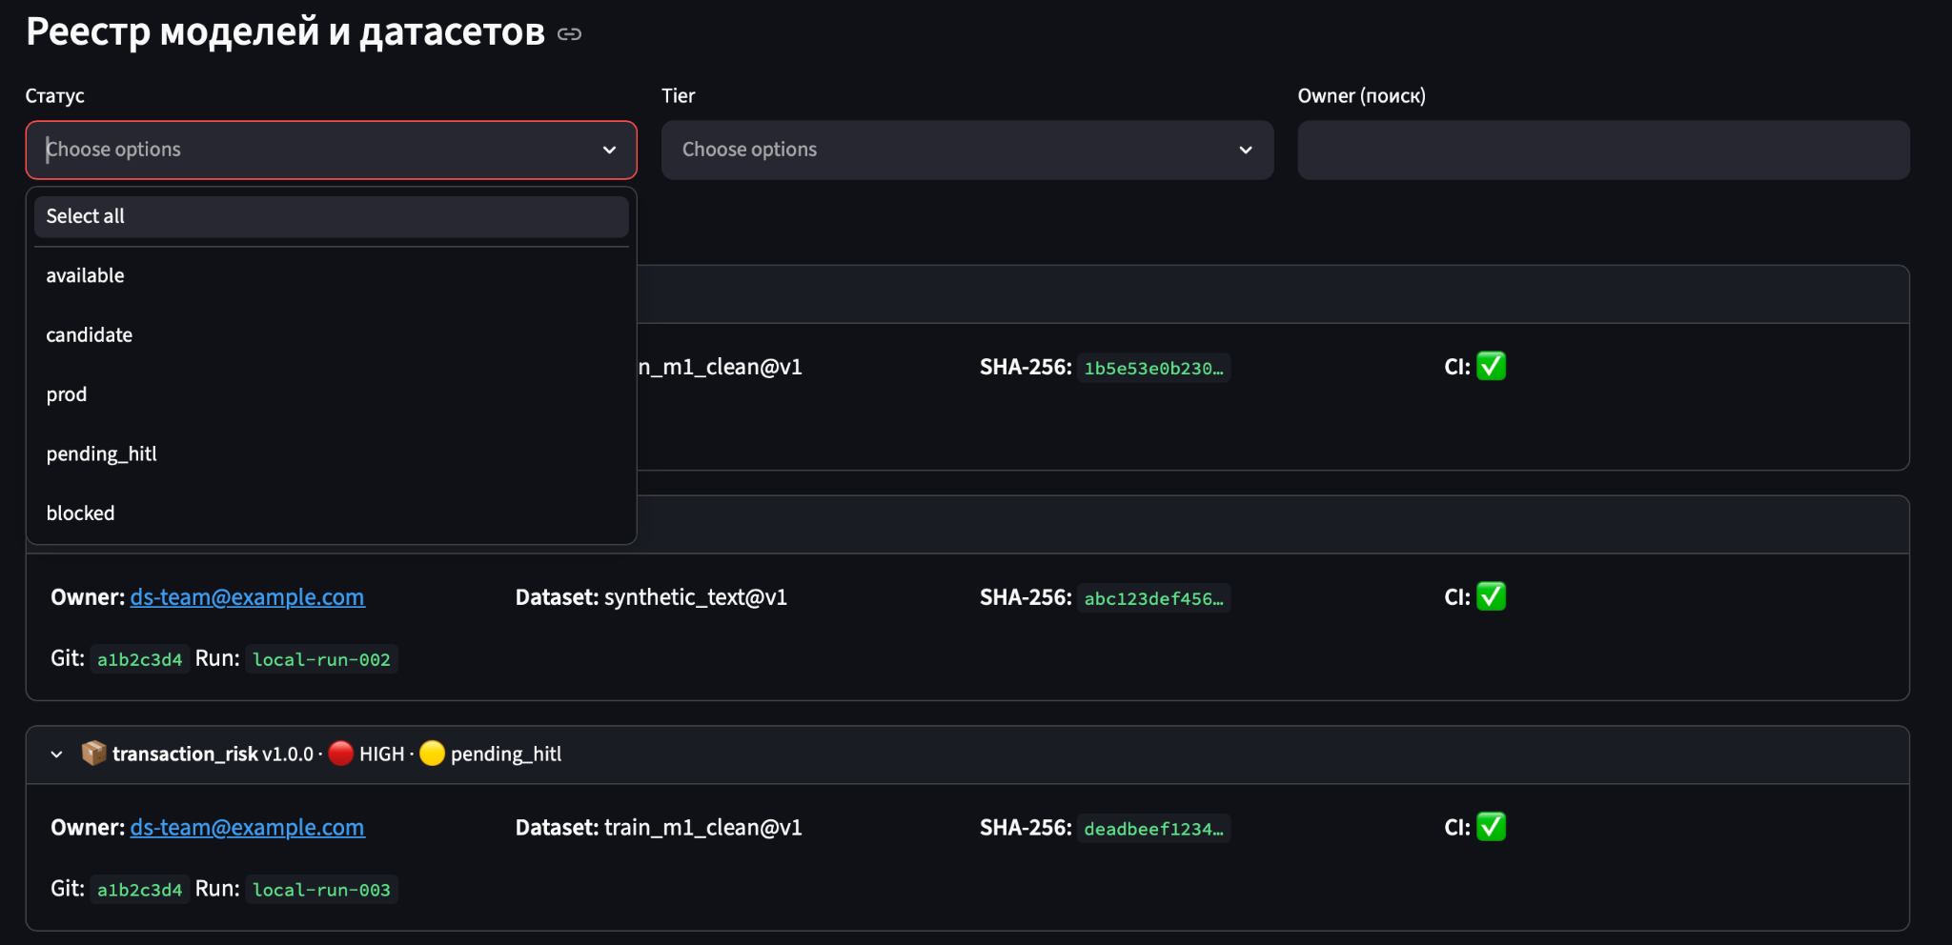
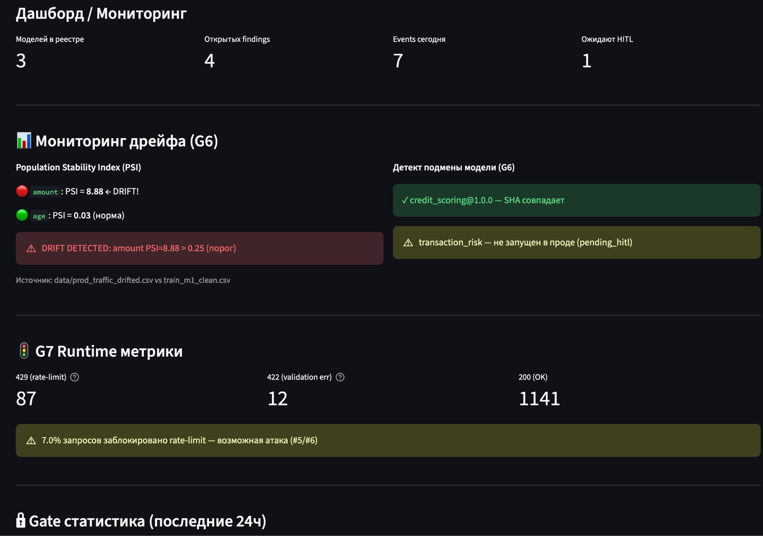
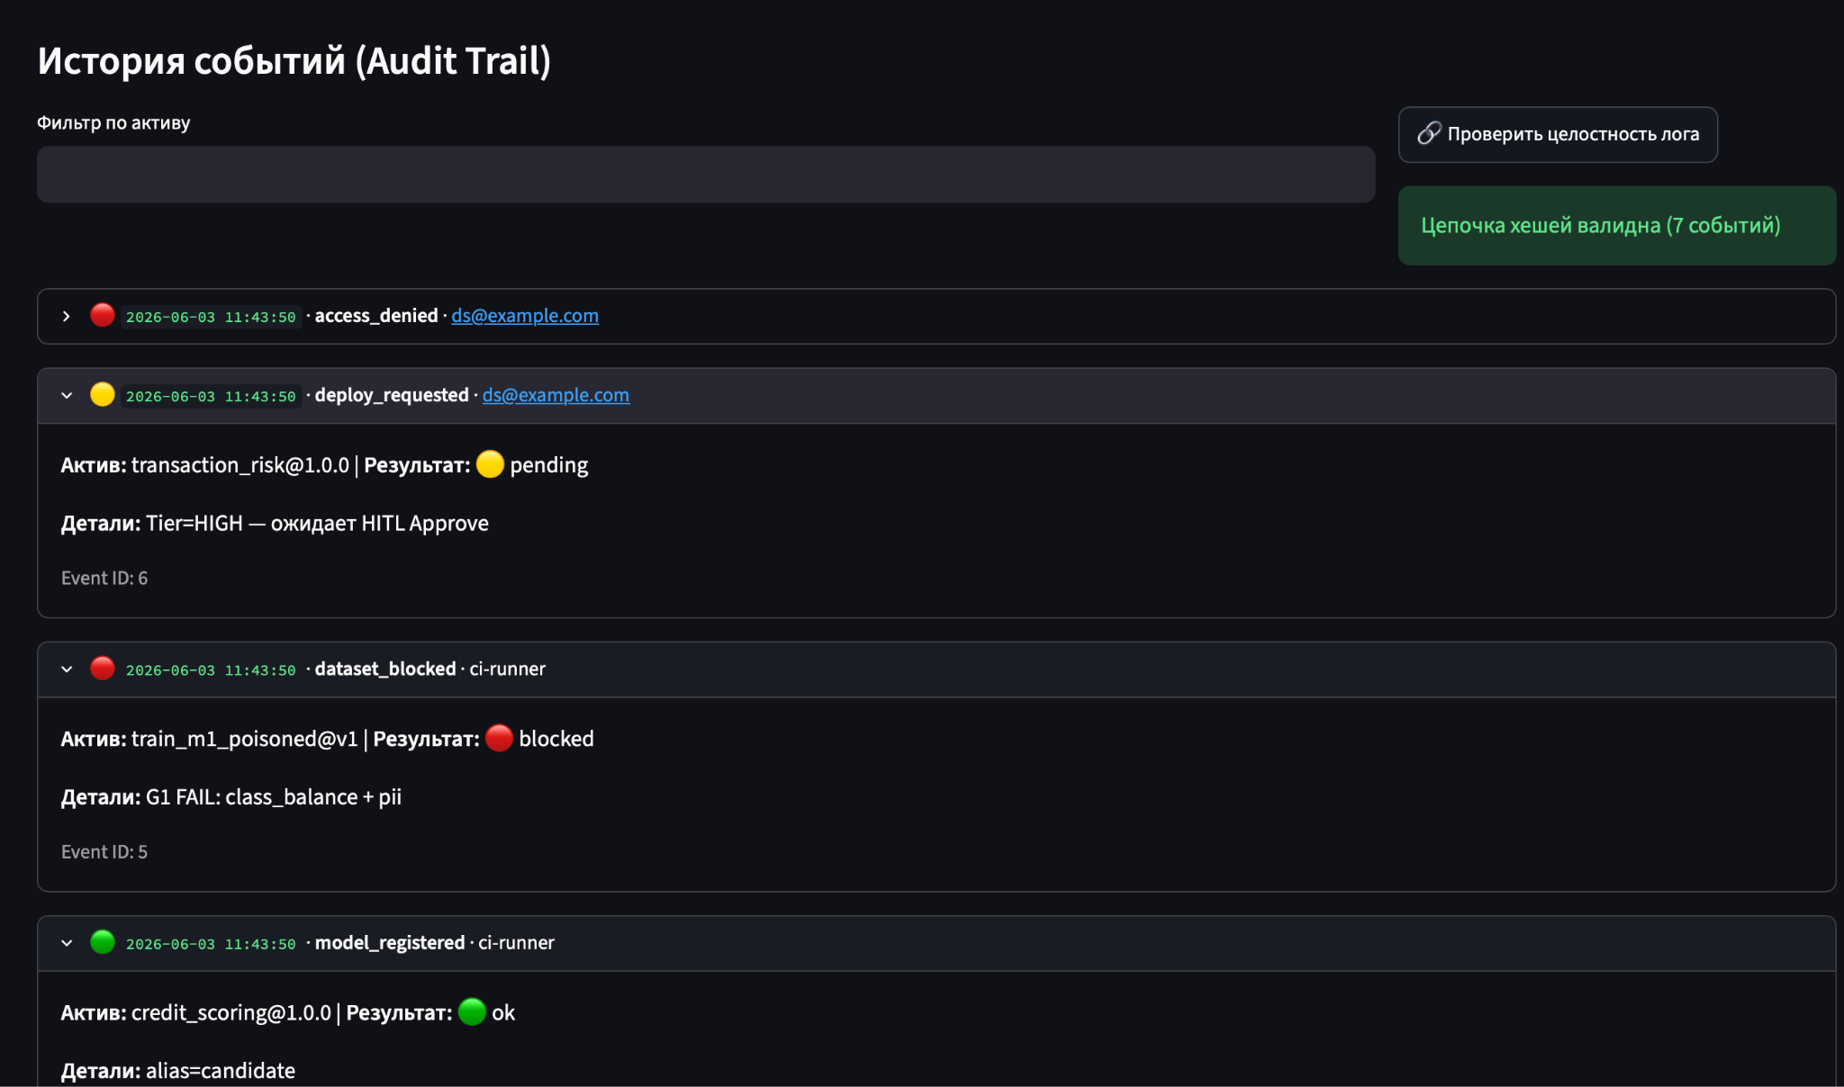
Видимость для MLSecOps

Slide 21




Функционал FORTRESS
01
02
03
RBAC / Роли
MLflow SSO
Security pipeline
MLSecOps назначает роли
(ds · de · mlsecops)
MLflow SSO
Один аккаунт: UI + MLflow
DS фокусируется на ML

Slide 22
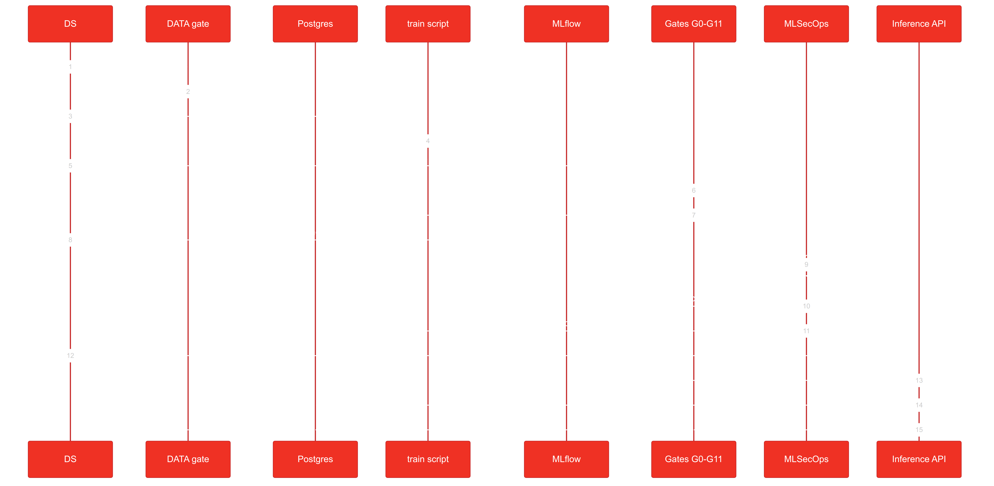
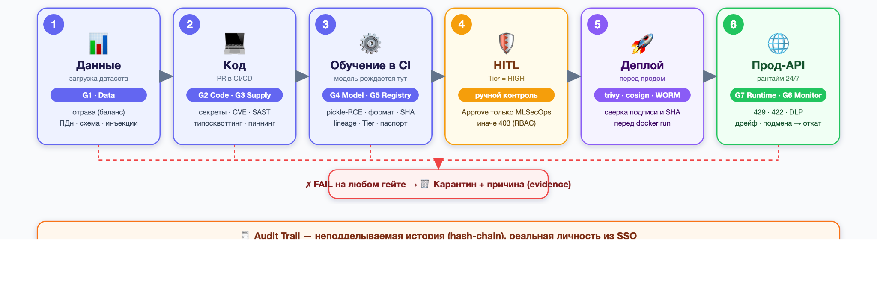
Сквозной флоу

Slide 23


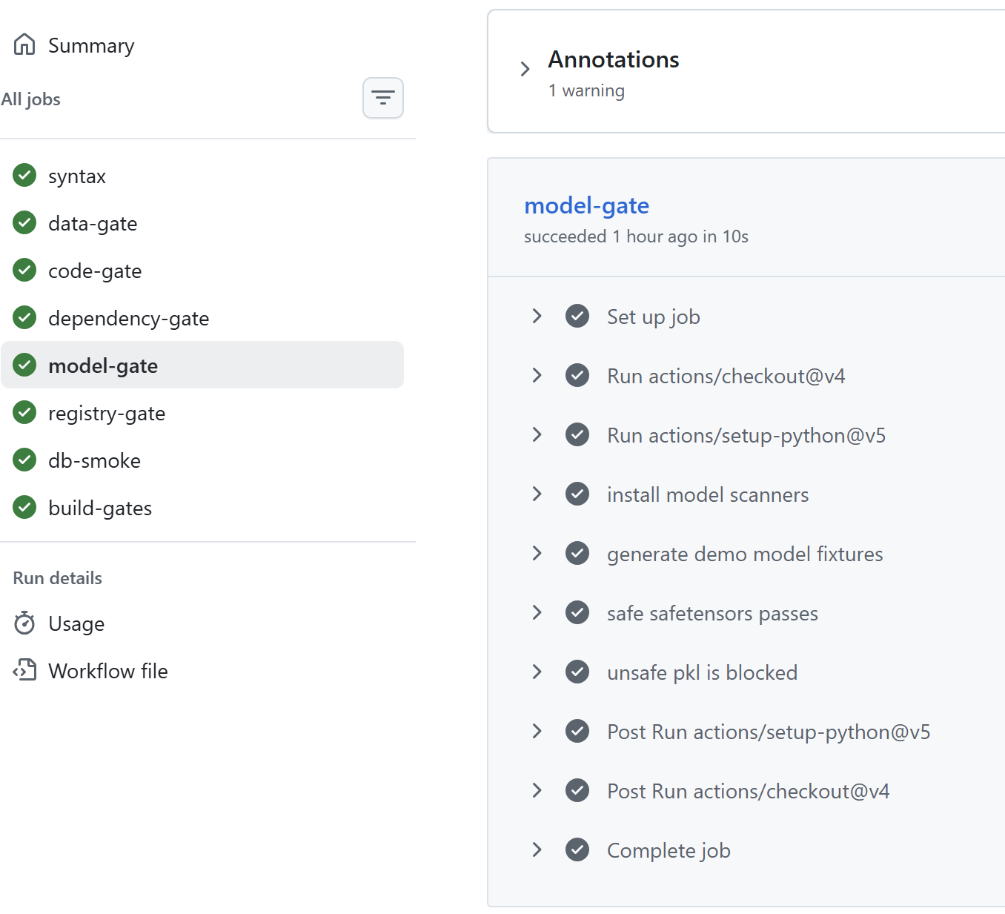
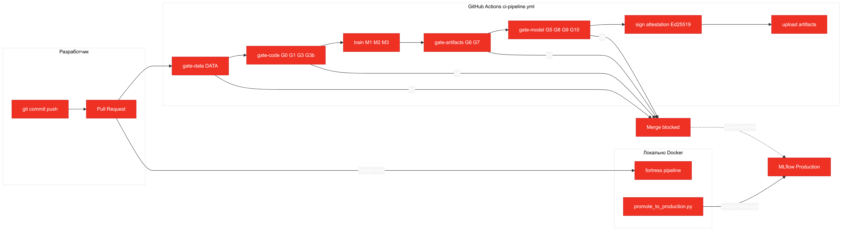
CI/CD pipeline

Slide 24
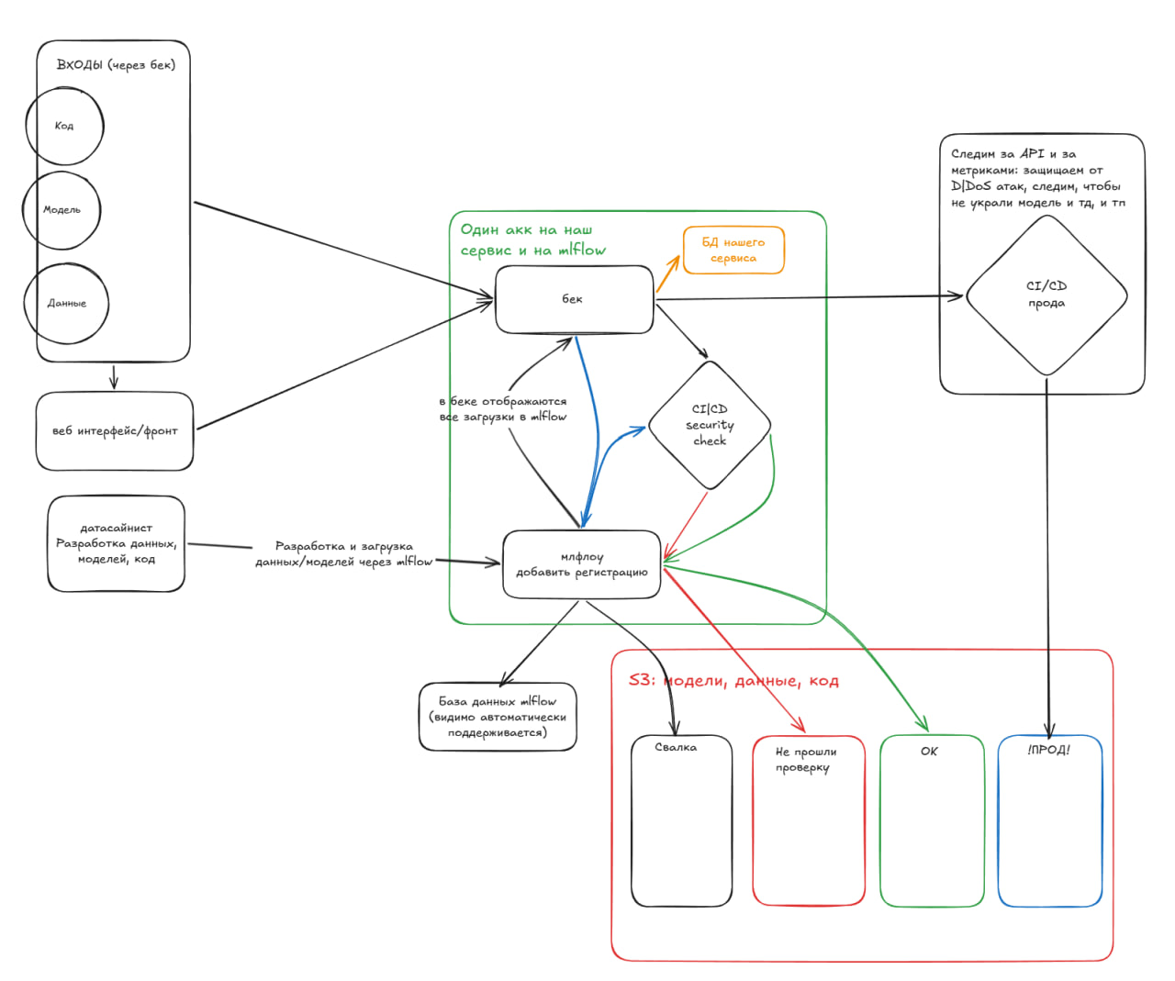
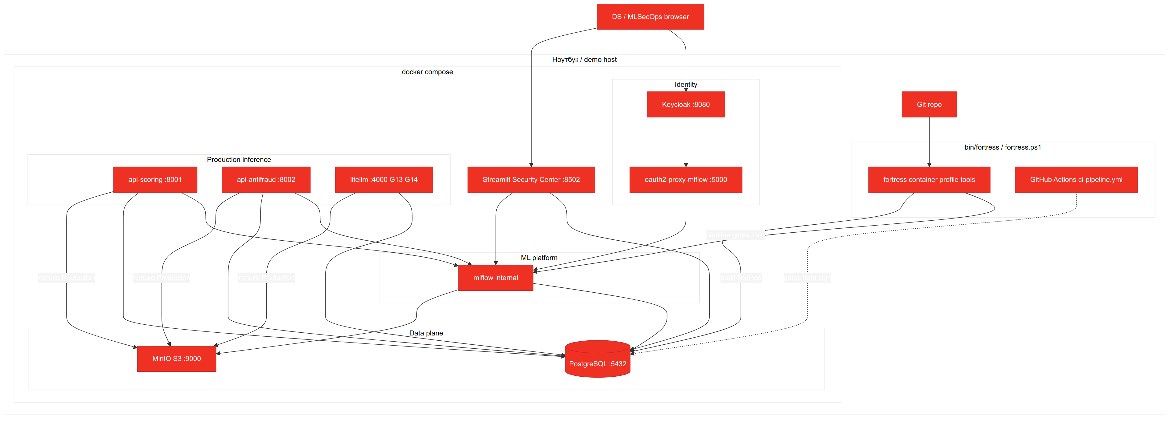
Архитектура

Slide 25
Особенности
Train в CI
Signed prod
Lineage:
данные↔код↔модель
Human Approve
(исключение)
Изолированные
gate-этапы
Attestation
Ed25519
Sandbox для
опасных артефактов
Keycloak +
oauth2-proxy

Slide 26

Roadmap
GenAI gates
РАНТАЙМ
Новые gates
SIEM / Jira
Масштабирование
etc.
Добавляются как образы
Drift G15
тикеты в jira

Slide 27
Аналоги — платформы vs инструменты
Категория | Примеры | Проблема / отличие FORTRESS
Платформы | HiddenLayer, Protect AI, SageMaker | Дорого / облако / нет bank CI→prod policy
Инструменты | gitleaks, trivy, modelscan, MLflow | Хороши сами по себе, но НЕ интегрированы
FORTRESS | Self-hosted compose | Единый pipeline + lineage + audit + Human Approve
Snyk / Sonar | Секреты, CVE в коде | Не смотрят датасет и файл модели; нет lineage run → датасет → модель
Arize / Evidently | Drift в проде | В основном после выката; слабый стоп до прода и Approve MLSecOps
SageMaker / Vertex | Полный MLOps в облаке | Облако и вендор; не ваш self-hosted + WORM + свой audit

